Slide 1
主持单位：

Slide 3
第九章 组合形体

Slide 4
组合体的组合形式

Slide 5
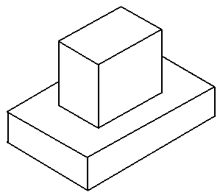
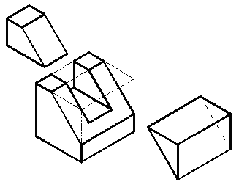
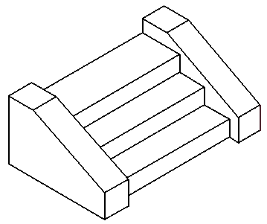
组合形体
第一节 | 组合形体的投影
一、组合体的组合形式
1、叠加型
2、切割型
3、混合型

Slide 6
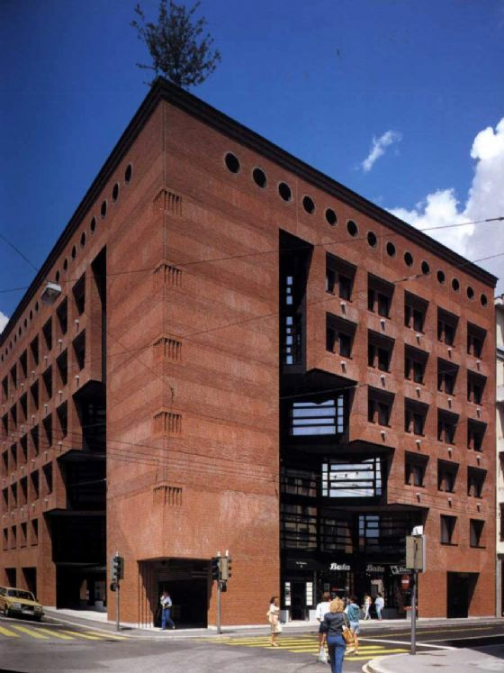
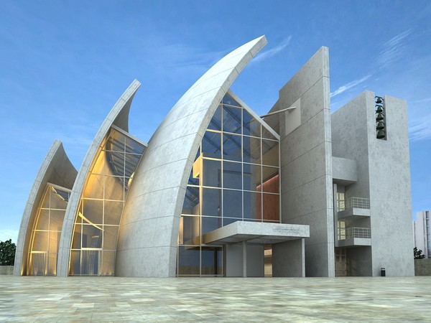
组合形体
第一节 | 组合形体的投影
一、组合体的组合形式
3、混合型
2、切割型
1、叠加型

Slide 7
知识点学习
谢谢观看

